Slide 1
lundi, quinze juin
L’Objectif:
revise the present tense of ‘er’ verbs.
revise the present tense of avoir
revise the present tense of être
say how often you do something

Slide 2
Verb Challenge:
to play | jouer | to listen | écouter
I play |  | I listen
you play |  | you listen
he plays |  | he listens
she plays |  | she listens
we play |  | we listen
you play |  | you listen
they play |  | they listen
they play |  | they listen

Slide 3
Verb Challenge:
to play | jouer | to listen | écouter
I play | je joue | I listen | j’ écoute
you play | tu joues | you listen | tu écoutes
he plays | il joue | he listens | il écoute
she plays | elle joue | she listens | elle écoute
we play | nous jouons | we listen | nous écoutons
you play | vous jouez | you listen | vous écoutez
they play | ils jouent | they listen | ils écoutent
they play | elles jouent | they listen | elles écoutent

Slide 4
Verb Challenge:
to have | avoir | to be | être
I have | j’ ai | I am | je suis
you have | tu as | you are | tu es
he has | il a | he is | il est
she has | elle a | she is | elle est
we have | nous avons | we are | nous sommes
you have | vous avez | you are | vous êtes
they have | ils ont | they are | ils sont
they have | elles ont | they are | elles sont

Slide 5
Verb Challenge:
to have | avoir | to be | être
I have |  | I am
you have |  | you are
he has |  | he is
she has |  | she is
we have |  | we are
you have |  | you are
they have |  | they are
they have |  | they are

Slide 6
Verb Challenge:
to have | avoir | to be | être
I have | j’ ai | I am | je suis
you have | tu as | you are | tu es
he has | il a | he is | il est
she has | elle a | she is | elle est
we have | nous avons | we are | nous sommes
you have | vous avez | you are | vous êtes
they have | ils ont | they are | ils sont
they have | elles ont | they are | elles sont

Slide 7
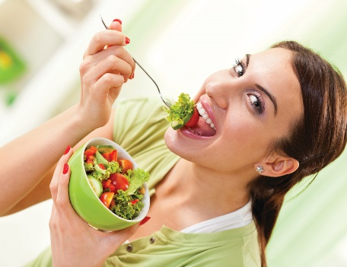
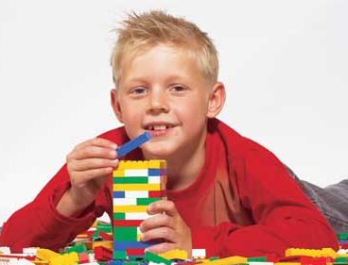

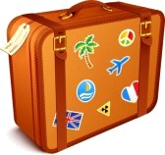
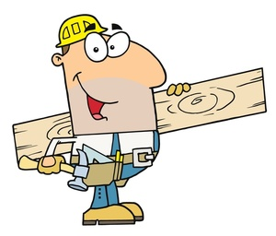
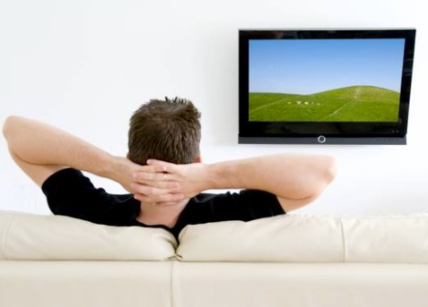
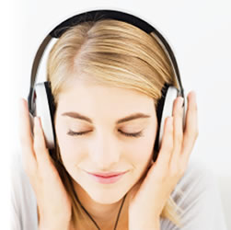
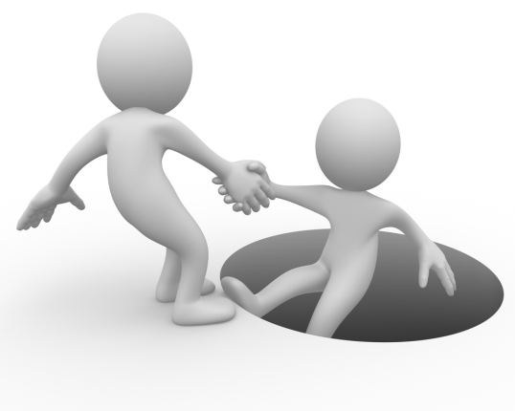
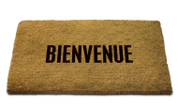
1. 2. 3.
4. 5. 6.
7. 8. 9.
Notes:
Review from last week and then use dice to decide who is doing the action – say and write the answer.

Slide 8
Les Jours
lundi
mardi
mercredi
jeudi
vendredi
samedi
dimanche

Slide 9
Les Jours
lundi
mardi
mercredi
jeudi
vendredi
samedi
dimanche

Slide 10
Les Jours
lundi
mardi
mercredi
jeudi
vendredi
samedi
dimanche

Slide 11


Notes:
Je ne mange pas
Je ne joue pas
Je ne quitte pas
Je ne regarde pas
Je ne voyage pas
Je ne travaille pas
Je n’écoute pas
Je n’aide pas
Je n’arrive pas

Slide 12
lundi mardi mercredi jeudi
vendredi samedi dimanche
Notes:
Je ne mange pas
Je ne joue pas
Je ne quitte pas
Je ne regarde pas
Je ne voyage pas
Je ne travaille pas
Je n’écoute pas
Je n’aide pas
Je n’arrive pas

Slide 13
toujours
souvent
parfois
de temps en temps
rarement
always
often
sometimes
now and again
rarely

Slide 14
toujours souvent parfois
de temps en temps rarement
1. 2. 3.
4. 5. 6.
7. 8. 9.
Notes:
Review from last week and then use dice to decide who is doing the action – say and write the answer.

Slide 15
Toujours,
Souvent,
Parfois,
De temps en temps,
Rarement,
je mange de la pizza.
elles regardent un film.
il joue au foot.
nous écoutons de la musique.
tu arrives à l’heure.
vous voyagez en train.
elle travaille dans le salon.
ils aident Madame Cooper.

Slide 16
je mange de la pizza.
elles regardent un film.
je regarde un film.
il joue au foot.
je joue au foot.
nous écoutons de la musique.
j’écoute de la musique.
tu arrives à l’heure.
j’arrive à l’heure.
vous voyagez en train.
je voyage en train.
elle travaille dans le salon.
je travaille dans le salon.
ils aident Madame Cooper.
j’aide Madame Cooper.
Toujours,
Souvent,
Parfois,
De temps en temps,
Rarement,

Slide 17
Where does the frequency phrase go
in the sentence?
In English:
At the start
At the end
Between the person doing the action and the verb.
Often, I eat pizza.
I eat pizza often.
I often eat pizza.

Slide 18
Where does the frequency phrase go
in the sentence?
In French:
At the start
At the end
Never between the person doing the action and the verb.
Souvent, je mange de la pizza.
Je mange de la pizza souvent.
Je souvent mange de la pizza.

Slide 19
Put the following into French:
Sometimes, I work in the kitchen.
Often, I eat a burger.
Rarely, I arrive on time.
Now and again, I help Miss Cooper.
5. Always, I listen to music.

Slide 20
Put the following into French:
Parfois, je travaille dans la cuisine.
Souvent, je mange un burger.
Rarement, j’arrive à l’heure.
De temps en temps, j’aide Madame Cooper.
5. Toujours, j’écoute de la musique.

Slide 21
Now have a go at doing some of your own. Stick to activities and French you know before using days of the week and the frequency phrases to say when and/or how often you do them.
Send pictures of your work to me and I can give you some feedback on how you are doing.
Keep learning the verbs for your verb challenge and see if you can beat your score or time next week.

